Slide 1


Slide 2

Модуль 1. ВСТУП ДО КУРСУ SOFT-SKILLS

Slide 3
РОЗДІЛ 4. ІНСТРУМЕНТИ ЕФЕКТИВНОГО НАВЧАННЯ. ЧАСТИНА 2. СУПЕР ПАМ’ЯТЬ!
Мета заняття:
1. Надихнути студентів до розвинення здібностей мозку.
Ознайомити студентів з інструментами, які покращують пам’ять і надають змогу
запам'ятовувати великі обсяги інформації.
Навички, якими ви оволодієте:
1. Здатність запам'ятовувати велику кількість інформації

Slide 4

Згадаємо, що ми дізналися на минулому занятті.
Продемонструємо свої Інтелект-карти
Дізнаємося як можна запам'ятовувати великий об'єм інформації.
Застосуємо нові інструменти на практиці і перевіримо їх реальну ефективність!
Проведемо цей час із користю для себе і свого розвитку!
Отож, зробімо разом важливий крок до свого успіху! Ми починаємо!

Slide 5


Я впевнена, що ти серйозно поставився
до виконання домашки, чи не так?
Нагадую: намалювати інтелект-карту за темою
“ День народження – свято моєї мрії ”
Тож, починаємо показ!
Notes:
Студенти знаходять спільні інтереси і теми для спілкування у групі. Завдяки цій вправі діти розуміють джерела їх позитивних емоцій, а підвищується загальний рівень комунікації в групі. Треба сказати, щоб вони користувалися цим списком, коли в них поганий настрій.

Slide 6


ВІТАЮ! ВИ ЧУДОВО ВПОРАЛИСЬ ІЗ ЗАВДАННЯМ!
ВІДТЕПЕР НАШІ КОНСПЕКТИ МИ БУДЕМО ВЕСТИ
У ВИГЛЯДІ ІНТЕЛЕКТ-КАРТ

Slide 7
ВПРАВА1 “РОЗІГРІВ”
ПРОЯВИМО АКТИВНІСТЬ У НАШОМУ ЧАТІ!!! ВИКОНАЙТЕ 8 НЕВЕЛИЧКИХ ЗАВДАННЬ
1
Оцініть по шкалі від 1 до 10 свою
ефективність у навчанні
Напишіть 5-10 слів:
4
Як ви зрозуміли: що таке Інтелект-карта?
5
Оцініть по шкалі від 1 до 10
свої можливі здібності до навчання
2
Які можливості надає використання
інтелект-карти?
Напишіть 2-3 можливості, які ви виділили для
себе
6
Як ви вважаєте, коли ви навчитесь впливати на свою
ефективність, до чого це призведе?
Напишіть 3 варіанти
Чи хочеш ти, щоб це стало реальністю? (так/ні)
7
Чи знали ви раніше, що існують інструменти,
використання яких значно підвищує особисту ефективність у навчанні?
“+” чи “-”
3
ПОЧИНАЄМО? (ТАК/НІ)
8

Slide 8
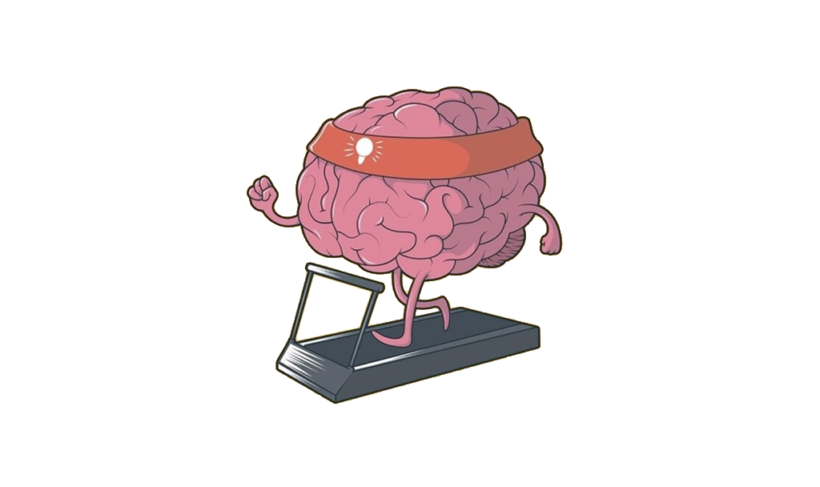
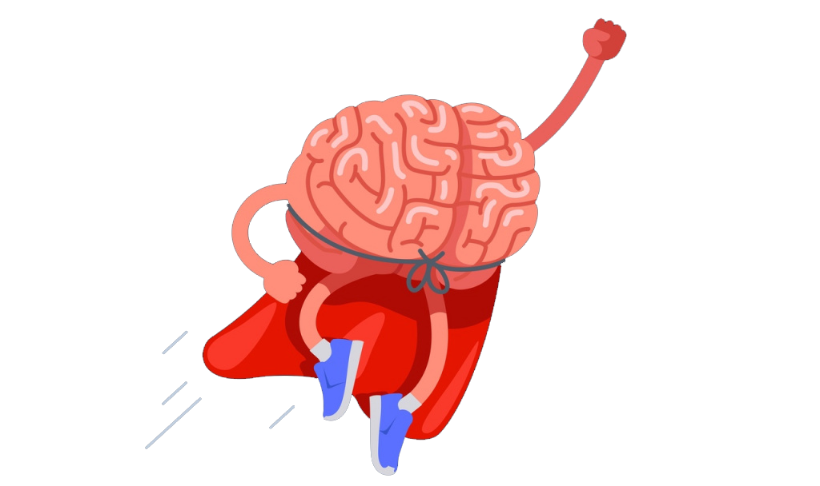
А ТИ ЗНАВ, ЩО ЦЕЙ СПОРТСМЕН
ДУЖЕ ПОЛЮБЛЯЄ ТРЕНУВАННЯ І
ЗДОРОВЕ ХАРЧУВАННЯ?!
Наш мозок має феноменальні можливості, і ви можете ними в повній мірі скористатися - потрібно тільки дати йому необхідні “інгрідієнти”. І трохи підтримати його працездатність.
Це легко!
За відсутності навантаження м'язи неминуче слабшають.
Те ж відбувається і з мозком, клітини мозку потребують «тренувань».
Робота мозку покращується завдяки створенню нових нейронних
звязків.
А ЩО В НАШОМУ КОРИСНОМУ МЕНЮ?

Slide 9
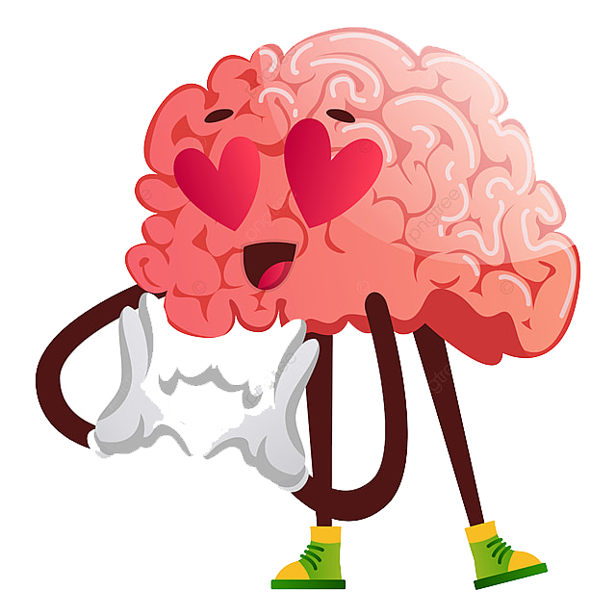
Розваги та задоволення!
Це допомагає зняти стрес і знизити його негативний вплив на організм в цілому.
Заняття, які потребують здобуття нових навичок!
Вони сприяють створенню нових нейронів. А це запускає процес омолодження мозку.
Якщо ви регулярно знаходите час на цікаві заняття, то менше ризикуєте страждати від
старечого маразму на пенсії
3. Захоплення і хобі знижують ризик виникнення хвороб! Доведено вченими!
4. Зайва вага призводить до проблем з пам'яттю (а ви ж хочете мати блискучу пам'яттю?)
5. А щодо солоденького?
Солодке підвищує рівень цукру в крові, що викликає пошкодження клітин мозку і провокує проблеми з пам'яттю.
6. Здорове харчування, вітаміни та мінерали – корисні для вашого мозку!
Продукти з вітамінами В і Е, яйця, ягоди – корисно!
ПОЧИНАЭМО ТРЕНУВАННЯ!…

Slide 10

ВПРАВА 2: ПРОТЕСТУЄМО СЕБЕ
Потрібно засікти час -
2 хвилини.
Через 2 хвилини перегорніть
слайд на наступний
ПОЇХАЛИ!
За 2 хвилини намагайтесь запам'ятати слова!
табуретка шапка щит файл гроші ніготь
трамвай ганчірка лист диск миша плівка
таблетка басейн білок пісок острів чайник
спортсмен будинок бак кінь стріла асфальт
ведмідь пропуск піч лист танк магазин

Slide 11
А тепер згадайте, які там були слова. Запишіть їх до конспекту.
У вас знов 2 хвилини! Поїхали!
Через 2 хвилини поверніть попередній слайд і перевірте себе:
скільки слів з 30 ви запам'ятали вірно?
Напишіть свій результат до нашого чату та зафіксуйте цей показник
у конспекті, ми до нього ще повернемось!

Slide 12
ПРОДОВЖУЄМО ТРЕНУВАННЯ
ВПРАВА 3: ЗАПАМЯТАЙТЕ ПАРИ СЛІВ
Потрібно засікти час -
2 хвилини.
Через 2 хвилини перегорніть
слайд на наступний
ПОЇХАЛИ!
ЛЯЛЬКА СТЕЛЯ
МОЛОТОК ГОРЛО
МОТОР ПУСТЕЛЯ
ВЧИТЕЛЬ КУЩ
ГАЧОК МИШКА
ТАРІЛКА БІНОКЛЬ
СОБАКА ГАРАЖ
СЕЛО ПОЖЕЖА
СІК ОХОРОНЕЦЬ
ХЛОПЧИК РЮКЗАК
КУКЛА ПОТОЛОК
МОЛОТОК ГОРЛО
МОТОР ПУСТЫНЯ
УЧИТЕЛЬ КУСТ
КРЮЧОК МЫШКА
ТАРЕЛКА БИНОКЛЬ
СОБАКА ГАРАЖ
СЕЛО ПОЖАР
СОК ОХРАННИК
МАЛЬЧИК РЮКЗАК
ВАЖЛИВО!
ВИКОРИСТОВУЙ
МОВУ,
ЯКА ТОБІ
ЗРУЧНІШЕ

Slide 13
А тепер згадайте, які там були слова. Запишіть їх до конспекту.
У вас знов 2 хвилини! Поїхали!
ПЕРЕВІРТЕ СЕБЕ
ЛЯЛЬКА …
МОЛОТОК …
… ПУСТЕЛЯ
… КУЩ
ГАЧОК …
ТАРІЛКА …
… ГАРАЖ
… ПОЖЕЖА
СІК …
ХЛОПЧИК …
КУКЛА …
МОЛОТОК …
… ПУСТЫНЯ
… КУСТ
КРЮЧОК …
ТАРЕЛКА …
… ГАРАЖ
… ПОЖАР
СОК …
МАЛЬЧИК …
ПРОАНАЛІЗУЙТЕ: ЯКИМ ЧИНОМ ВИ НАМАГАЛИСЬ ЗАПАМ’ЯТАТИ,
А ПОТІМ ПОДИВІТЬСЯ ВІДЕО НА НАСТУПНОМУ СЛАЙДІ,
ПРО ПРИНЦИП ЕФЕКТИВНОГО ЗАПАМ’ЯТОВУВАННЯ

Slide 14
ПОДИВІТЬСЯ ВІДЕО
ЕФЕКТИВНИЙ СПОСІБ ЗАПАМЯТОВУВАННЯ СЛІВ ПАРАМИ
ПОГАНОЇ ПАМЯТІ НЕ ІСНУЄ!
ІСНУЄ НЕТРЕНОВАНА ПАМ’ЯТЬ!
ЯКЩО БУДЕШ ЇЇ ТРЕНУВАТИ
– ЗМОЖЕШ ВСЕ
ЗАПАМЯТОВУВАТИ.
ЦЕ ПРОСТО!

Slide 15
ВПРАВА 4: ПРОТЕСТУЄМО СЕБЕ
Потрібно засікти час -
2 хвилини.
Через 2 хвилини перегорніть
слайд на наступний
ПОЇХАЛИ!
Повернімося до перших слів і на основі отриманих знань,
запам'ятаємо слова. У вас знов 2 хвилини, але тепер
ви володієте новим інструментом!
табуретка шапка щит файл гроші ніготь
трамвай ганчірка лист диск миша плівка
таблетка басейн білок пісок острів чайник
спортсмен будинок бак кінь стріла асфальт
ведмідь пропуск піч лист танк магазин

Slide 16
Згадайте, які там були слова. Запишіть їх до конспекту.
У вас знов 2 хвилини! Поїхали!
Через 2 хвилини поверніть попередній слайд і перевірте себе

Slide 17
ВІТАЄМО! ВИ МАЄТЕ КРУТІ РЕЗУЛЬТАТИ!
ТАК ТРИМАТИ!
ПОАПЛОДУЙТЕ СОБІ ЗА УСПІХИ!
А ТЕПЕР ПРОЯВИМО АКТИВНІСТЬ В ЧАТІ

Slide 18
ВПРАВА 5 “Active chat”
ПРОЯВИМО АКТИВНІСТЬ У НАШОМУ ЧАТІ!!! ВИКОНАЙТЕ 8 НЕВЕЛИЧКИХ ЗАВДАННЬ
1
Напишіть скільки слів з 30 ви запам'ятали в перший раз?
5
А ви скаржились коли-небудь на погану пам’ять?
Чи зрозуміли ви, що поганої пам'яті не існує і
все можна покращити тренуванням?
2
6
Напишіть скільки слів з 30 ви
запам'ятали в другий раз,
спираючись на новий принцип?
7
Оцініть по шкалі від 1 до 10 корисність
нової навички
3
Чи цікаво вам відкривати нові можливості
вашого мозку?
Чи хочете дізнатись яким чином ще можна розігнати свій мозок? (ТАК/НІ)
8
Чи чули ви коли-небудь, що людина
скаржиться на те, що в неї погана пам’ять?
Тоді запрошую до наступного слайду
4

Slide 19

ВПРАВА 6: ДЛЯ ПОКРАЩЕННЯ ПАМ’ЯТІ
та створення нових нейронних зв'язків
ВИКОНАЙТЕ ЗАРАЗ: НАПИШІТЬ ЛІВОЮ РУКОЮ
А) У конспекті : свої ФІО
Б) Вправа на швидкість! Хто перший впорається?
На клавіатурі напишіть до чату фразу:
«Прогрес приходить до тих, хто тренується день у день !”
На протязі цілого тижня намагайся виконувати лівою рукою:
1. Чистити зуби
2. Закривати двері
3. Прибирати
ДЗ
№ 1
Розганяємо мозок та створюємо нові нейронні зв'язки
ДЗ
№ 2
На протязі наступного тижня
кожен день ввечері виконуй вправу: згадуємо поточний день, і записуємо 10 найважливіших пунктів за день. На наступному уроці обговорюємо результати! Записи роби у конспекті
Вправа “Щоденник”
В конспекті згадай учорашній день, що будо вчора, напиши 15 пунктів, починаючи з ранку до вечора
Тренуємо пам’ять!

Slide 20

СПОДІВАЮСЬ, ЩО ЦЕЙ УРОК ВАМ СТАНЕ У НАГОДІ!
ДЯКУЮ ЗА ПЛІДНУ ПРАЦЮ НАД СВОЇМИ ЗНАННЯМИ!
ДО УСПІХУ РАЗОМ З GOITEENS!

